Slide 1
AVI check list
程式簡易說明
程式名稱: AVI check list 程式目的: 用於提供使用者最新版本的Check list，並且將Recipe的資訊自動套入檔案內，減少人工作業時間 程式版本: V4 (子版本不強制更新，唯有進版才會強制)
版本變更說明
V4 | 2024/07/31 | V4 1.重新修正了def update_excel_file(self)方法中的Protect updated cells and enable sheet protection 2.修改了Camtek Falcon Check list_V2.xlsx內容 (修改公式、格式及儲存格設定) 3.將Camtek Falcon Check list_V2.xlsx D:\文件設為鎖定狀態，只能透過軟件才能update資訊 4.修改def update_excel_file(self)方法中的cell.coordinate (新增鎖定的儲存格)

Slide 2
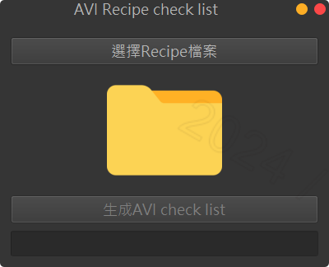
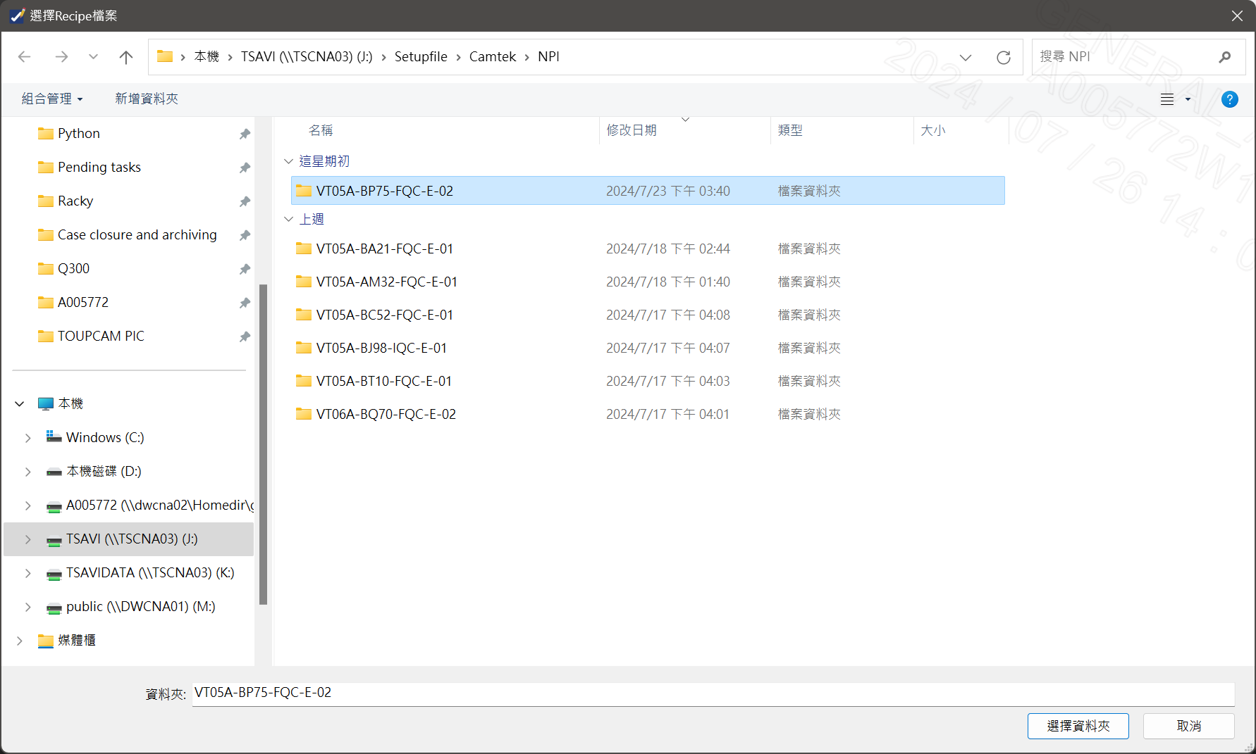
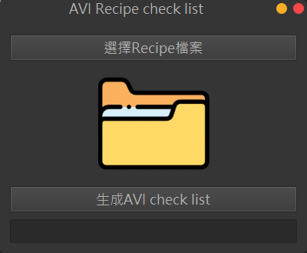
Map confirm
操作步驟一
開啟桌面的AVI Check list.exe (或D:\本地應用程式\AVI Check list)，並選擇Recipe檔案 (ex. VT05A-BP75-FQC-E-02)
選取前
選取後

Slide 3
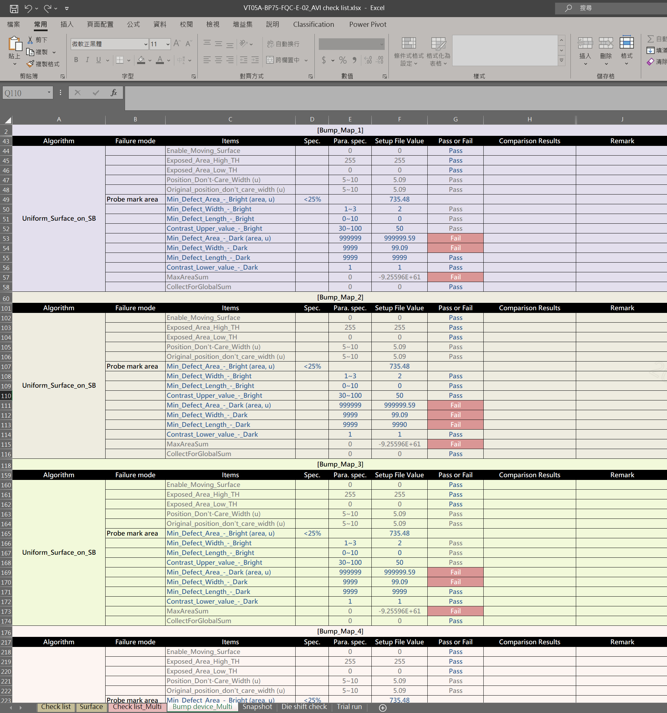
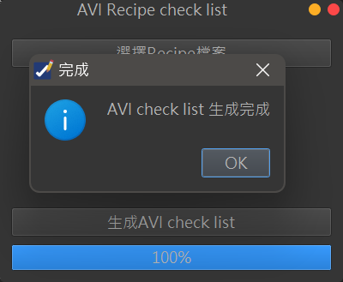
Map confirm
操作步驟二
選擇完成後，執行 [生成AVI check list] ，並等待完成視窗出現
當出現 [AVI check list 生成完成] 提示，則點選 [OK]，程式會自動開啟生成好的Check list.xlsx (預設保存路徑為:/Downloads)

